Slide 1
Facts(运行数据)
输入数据
1. 适应范围
DMN
中间计算结果
No
Yes
当前方式
2. 方式
DMN
3. 主断面
DMN
Pmax，越界告警
4. 其他要求
DMN
越界告警

Slide 2
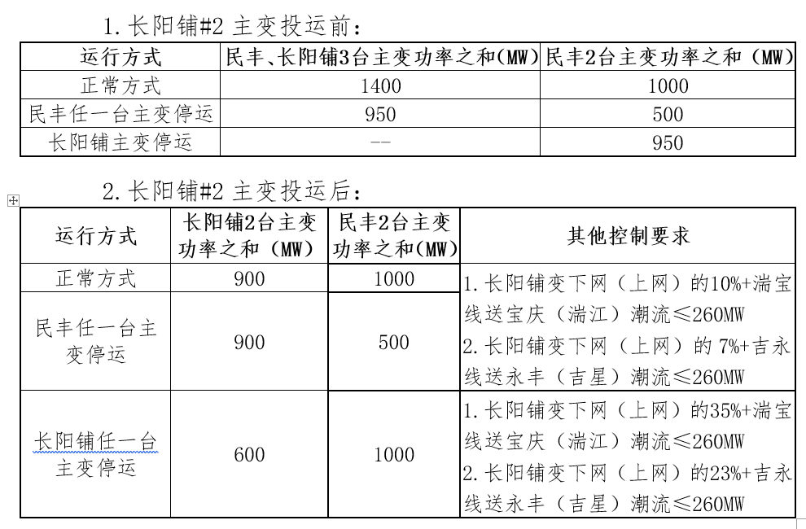

Slide 3
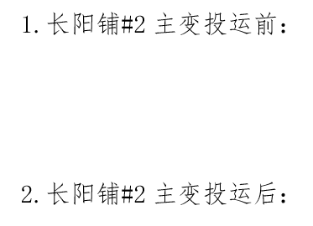
1. 适应范围

Slide 4
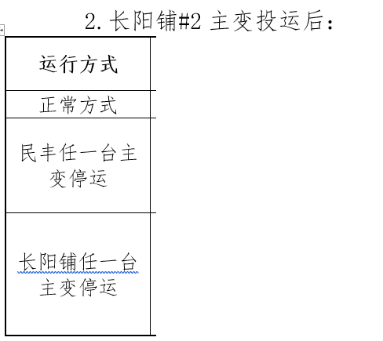
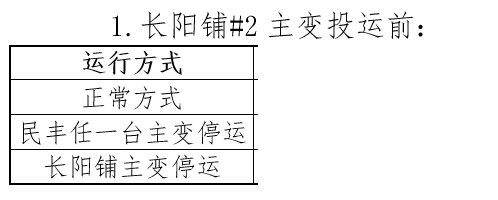
2. 方式

Slide 5
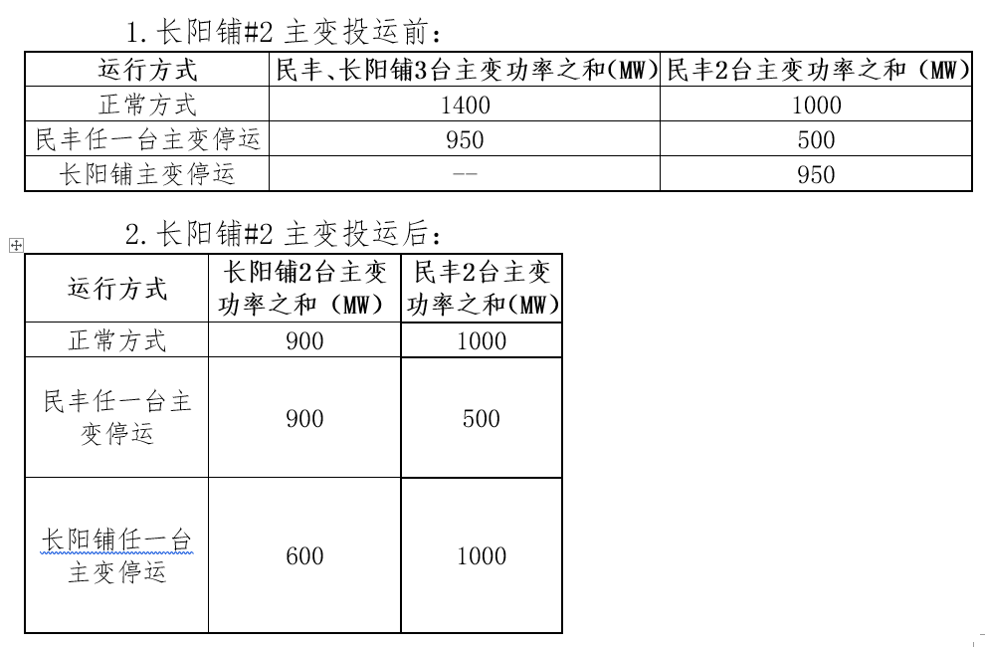
3. 主段面控制

Slide 6

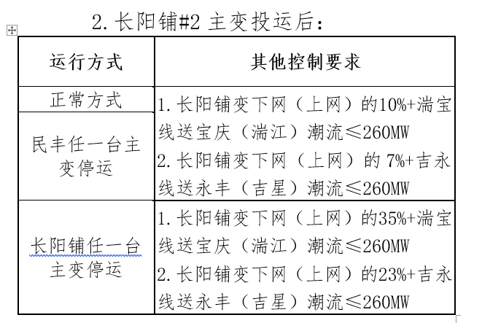
4. 其他控制
（无）

